Slide 1
Kto napisał pismo święte?
Autor jeden, czy może wielu?

Slide 2
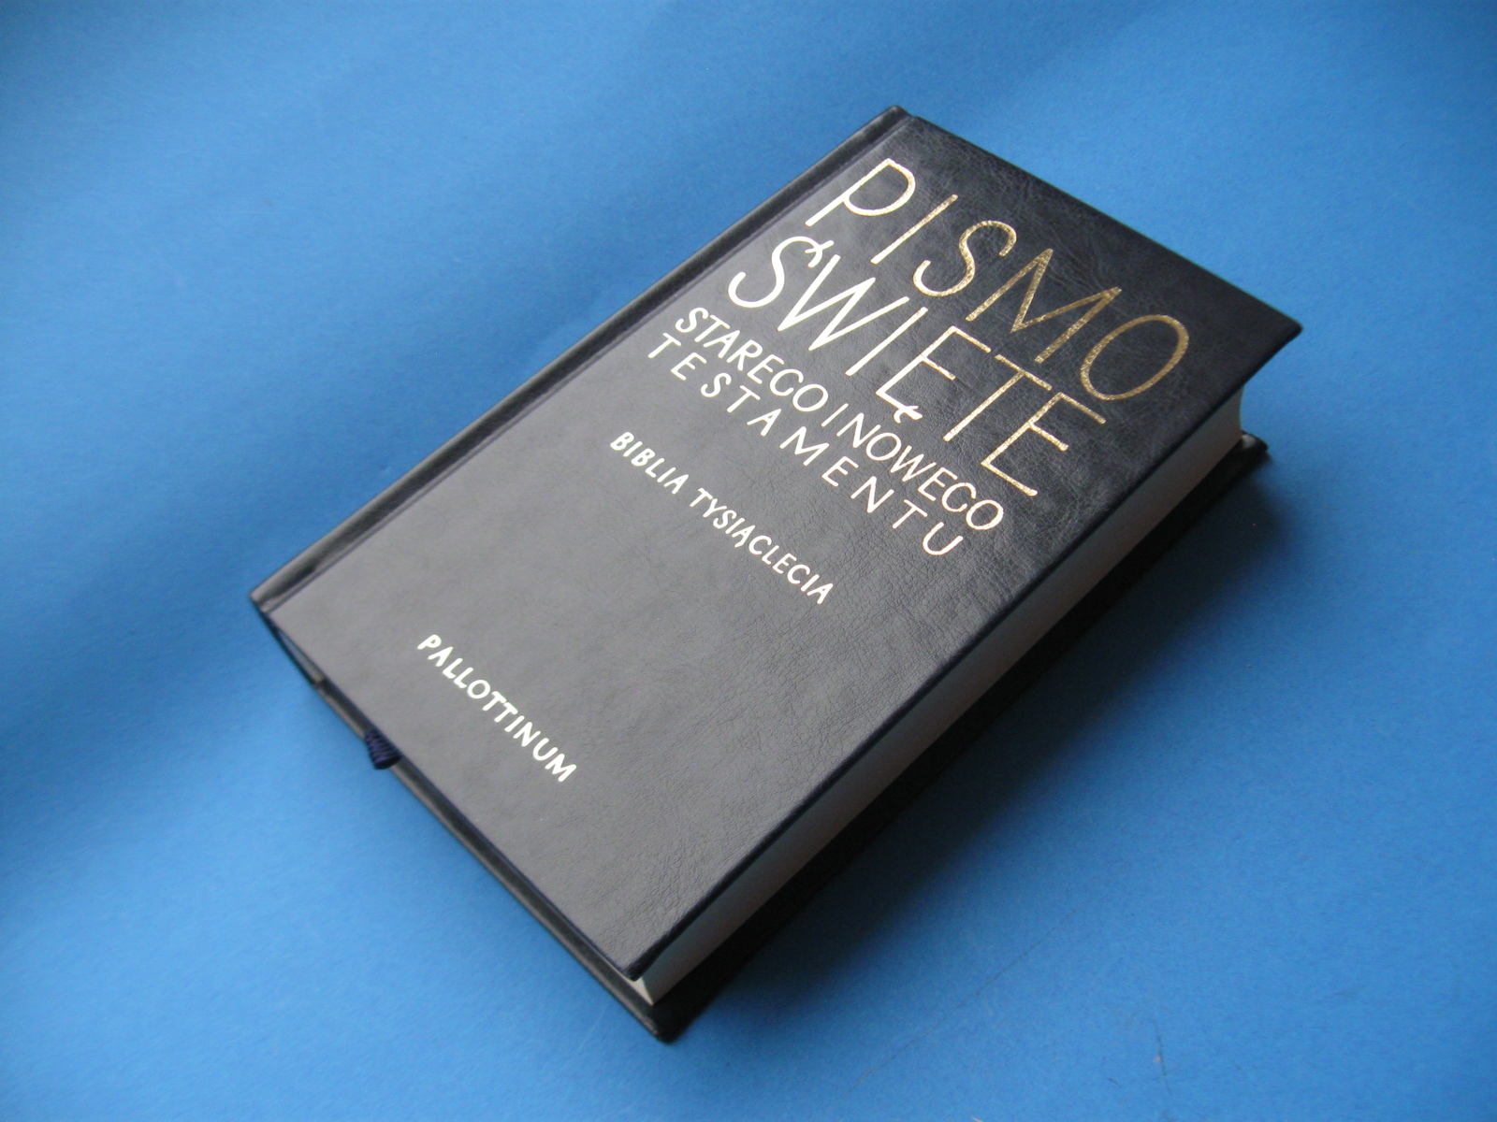
Youtcat o Biblii
Biblia jest jak długi list Boga do każdego z nas z osobna (p.16)

Slide 3
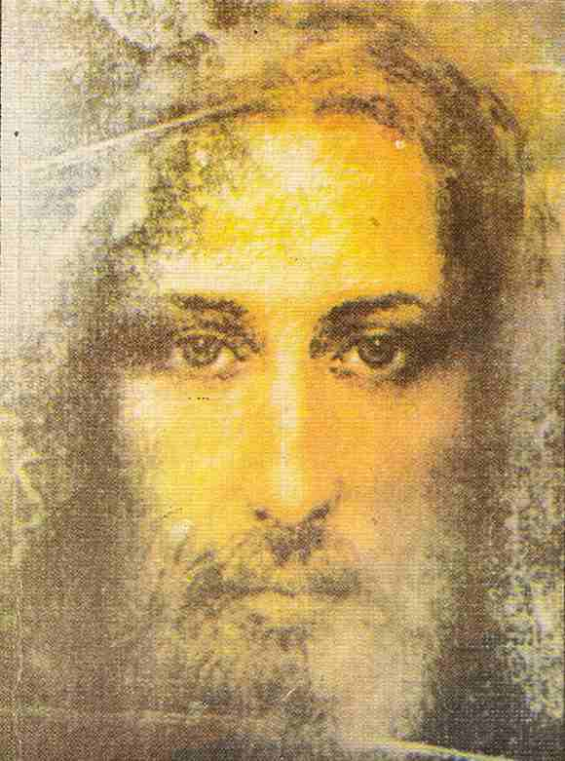
Najważniejszym Słowem, które Bóg wypowiedział do nas, jest JEZUS.
Poznając Jego słowa i czyny, „wszyscy ludzie wszystkich czasów mogą poznać, kim jest Bóg i co jest niezbędne dla ich zbawienia” Youcat, p.10

Slide 4
Co to znaczy, że Księgi Pisma są natchnione?
NATCHNIENIE (łac. Inspiratio) – „Boży wpływ na ludzkiego autora Biblii, dzięki czemu to samego Boga należy uważać za autora ksiąg świętych” Youcat, s. 21

Slide 5
2 Tm 3,16 n.
Wszelkie Pismo (jest) przez Boga natchnione i jest pożyteczne do nauczania i przekonywania, do poprawiania, do wychowywania w sprawiedliwości – aby człowiek Boży był doskonały, przysposobiony do każdego dobrego czynu.

Slide 6
2 P 1, 19 - 21
Mamy jednak mocniejszą, prorocką mowę, i dobrze zrobicie, jeżeli będziecie przy niej trwali jak przy lampie, która świeci w ciemnym miejscu, aż dzień zaświta, a gwiazda poranna wzejdzie w waszych sercach. To przede wszystkim miejcie na uwadze, że żadne proroctwo pisma nie jest do prywatnego wyjaśniania. Nie z woli bowiem ludzkiej zostało kiedyś przyniesione proroctwo, ale kierowani Duchem Świętym mówili od Boga święci ludzie.

Slide 7
Sobór Watykański II, konst. Dei verbum, 11
Wreszcie do sporządzenia ksiąg świętych wybrał Bóg ludzi, którymi jako używającymi własnych zdolności i siły posłużył się, aby przy Jego działaniu w nich i przez nich, jako prawdziwi autorowie przekazali na piśmie to wszystko i tylko to, co On chciał.

Slide 8
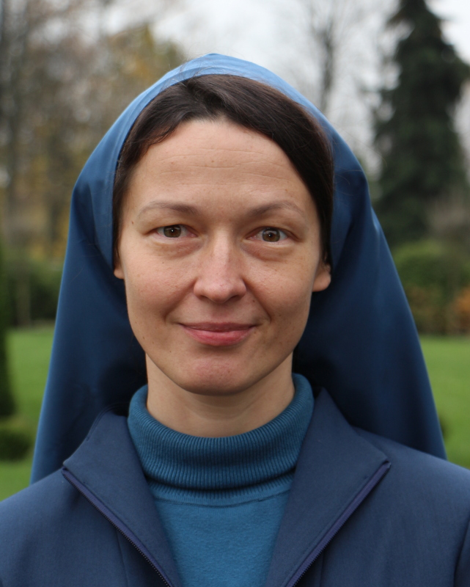
Biblia/pismo święte
podstawowe informacje

Slide 9
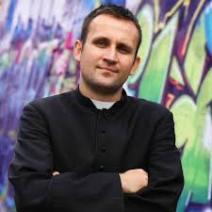
Człowieku czytaj Pismo Święte - ks. Jakub Bartczak o modlitwie Biblią
Modlitwa Pismem Świętym

Slide 10

Czas na czytanie pisma Świętego
Czytanie Pisma Świetego

